Slide 1
数据结构A ·第5章
南京邮电大学计算机学院
计算机科学与技术系
陈 蕾

Slide 2

第5章 树
引 言
树形结构是元素之间具有分层关系的结构，它类似于自然界中的树，应用广泛，是一类很重要的非线性数据结构。在计算机应用中，常出现嵌套的数据，树结构提供了对该类数据的自然表示；利用树结构，可以有效地解决一些算法问题。
由于结构特征，树形结构常采用递归方式定义，被称为递归数据结构，有关树的许多算法是递归的。

Slide 3
第5章 树
内容提要
1、树的基本概念
给出树的定义，关于树中的一些术语；
2、二叉树的定义、性质及其规范；
3、二叉树的遍历等算法的实现；
4、树和森林的表示、存储和遍历；
5、堆和优先权队列
6、二叉树的应用实例——哈夫曼树和哈夫曼编码。
7、并查集和等价关系

Slide 4
5.1 树的基本概念
5.1.1 树的定义
层次结构的数据在现实自然界中大量存在。
  国家、省、市、县和区。
  书的章节、回目。
  上级和下级。
  整体和部分。
  祖先和后裔。
课堂提要
第5章 树
5.1 树的基本概念
5.2 二叉树
5.3 二叉树的遍历
5.5 树和森林
5.7 哈夫曼树和哈
夫曼编码

Slide 5
5.1 树的基本概念
5.1.1 树的定义
层次结构的数据在现实自然界中大量存在。
图5-1 西欧语言谱系图
原始印欧语
古意大利语
古希腊语
日耳曼语
拉丁语
希腊语
北日耳曼语
西日耳曼语
西班牙语
法
语
意大利语
冰岛语
挪威语
瑞典语
英
语
荷兰语
德
语

Slide 6
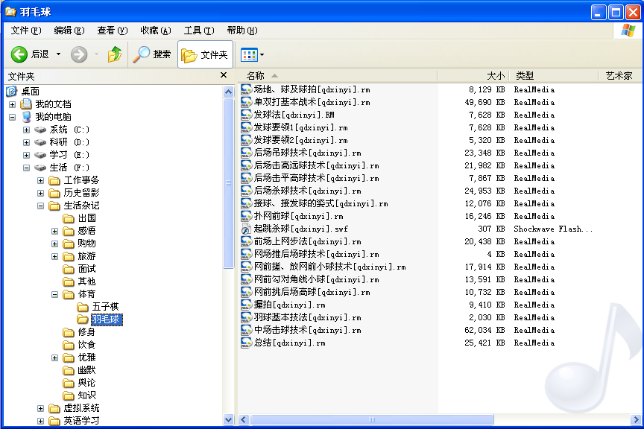
5.1 树的基本概念
5.1.1 树的定义
层次结构的数据在现实自然界中大量存在。
图5-2 文件目录结构
树形
结构

Slide 7
5.1 树的基本概念
5.1.1 树的定义
1、树的定义
定义5.1 树的定义
树是包括n（n≥1）个元素的有限非空集合D，R是D中元素的序偶的集合，R满足以下特性：
（1）有且仅有一个结点r∈D，不存在任何结点v∈D，v≠r，使得<v, r>∈R，称r为树的根。
（2）除根r以外的所有结点u∈D，都有且仅有一个结点v ∈D， v≠u，使得<v,u>∈R。
这样定义的树也称有根树，简称树。
树不为空集合，树中至少有一个根结点，根结点没有前驱，其余结点都有唯一的前驱结点。因此树形成层次结构。

Slide 8
5.1 树的基本概念
5.1.1 树的定义
1、树的定义
（1）有且仅有一个结点r∈D，不存在任何结点v∈D，v≠r，使得<v, r>∈R，称r为树的根。（2）除根r以外的所有结点u∈D，都有且仅有一个结点v ∈D， v≠u，使得<v,u>∈R。
E
A
F
B
G
C
D
D = {A, B, C, D, E, F, G}
R = {<E, A>, <E, F>, <E, B>, <A,G>, <F, C>, <F, D>}
（1） r = E
（2）对于 u = F , 只有 v = E, 使得<v, u> ∈ R

Slide 9
5.1 树的基本概念
5.1.1 树的定义
2、树的递归定义
定义5.2 树是包括n个结点的有限非空集合T，其中一个特定的结点r称为根，其余结点（T-{r}）划分成m（m≥0）个互不相交的子集T₁，T₂，...T_{m}，其中，每个子集都是树，被称为树根r的子树。
定义5.2是递归的，用子树来定义树，也就是说，在树的定义中引用了树概念本身，所以，树被称为递归数据结构。

Slide 10
5.1 树的基本概念
5.1.2 基本术语
结点(node)：树中的元素。
根结点和它的子树根（如果存在）之间形成一条边。
E
A
F
B
E、A、F、B、G、C、D、L、
J、M、N均为结点。
G
C
D
路径(path)：从某个结点沿树中的边可到达另一个结点，则称这两个结点之间存在一条路径。
L
J
M
N
E和N之间存在一条路径。

Slide 11
5.1 树的基本概念
5.1.2 基本术语
双亲(parent)：若一个结点有子树，那么该结点称为子树根的双亲。
E
A、F、B的双亲是E。
C、D的双亲是F。
A
F
B
孩子(child)：某结点子树的根是该结点的孩子。
G
C
D
E有三个孩子：A、F、B。
D有一个孩子：J。
L
J
兄弟(sibling)：有相同双亲的结点互为兄弟。
M
N
A、F、B互为兄弟，
C和D互为兄弟。
结点G和C互为兄弟否？

Slide 12
5.1 树的基本概念
5.1.2 基本术语
后裔(decendent)：一个结点的所有子树上的任何结点都是该结点的后裔。
E
A
F
B
结点C的后裔为：L、M、N。
祖先(ancestor)：从根结点到某个结点的路径上的所有结点都是该结点的祖先。
G
C
D
L
J
结点L的祖先为：E、F、C。
M
N

Slide 13
5.1 树的基本概念
5.1.2 基本术语
结点的度(degree)：结点拥有的子树数。
E
结点E的度为3，结点F的度为2，
结点A的度为1，结点G的度为0。
A
F
B
叶子(leaf)：度为零的结点。
B、G、J、M、N均为叶子结点。
G
C
D
分支结点(branch)：度不为零的结点。
E、A、F、C等为分支结点。
L
J
树的度：树中结点的最大的度。
M
N
该树的度为3。

Slide 14
5.1 树的基本概念
5.1.2 基本术语
结点的层次：根结点的层次为1，其余结点的层次等于其双亲结点的层次加1。
E
1
结点E的层次为1。
结点M的层次为5。
A
F
B
2
树的高度：树中结点的最大层次。
G
C
D
3
∵树中结点的最大
层次为5。
∴树的高度为5。
L
J
4
M
N
5

Slide 15
5.1 树的基本概念
5.1.2 基本术语
无序树：如果树中结点的各子树之间的次序是不重要的，
可以交换位置。
下列是同一棵无序树：
E
E
A
F
B
B
F
A
G
C
D
D
C
G
L
J
J
L
M
N
N
M
将左边树中所有结点的子树互换次序就是右边的树。

Slide 16
5.1 树的基本概念
5.1.2 基本术语
有序树：如果树中结点的各棵子树看成是从左到右有次序的，则称该树为有序树。
下列是二棵有序树：
E
E
A
F
B
B
F
A
G
C
D
D
C
G
L
J
J
L
M
N
N
M
有序树的各子树从左到右为第一棵子树、第二棵，…

Slide 17
5.1 树的基本概念
5.1.2 基本术语
森林：是树的集合。0个或多个不相交的树组成森林。
果园或有序森林：有序树的有序集合。
若将树中的根去掉，则得到根的子树组成的森林。
若增加一个结点，将森林中各树的根作为新增结点的孩子，则森林即成为树。
E
E
A
F
B
G
C
D
L
J
M
N

Slide 18
5.2 二叉树
二叉树是非常重要的树形数据结构。
很多从实际问题中抽象出来的数据是二叉树形的；以后我们将看到任意树或森林可方便地转换成二叉树，从而为一般树和森林的存储和处理提供了有效方法。
课堂提要
第5章 树
5.1 树的基本概念
5.2 二叉树
5.3 二叉树的遍历
5.5 树和森林
5.7 哈夫曼树和哈
夫曼编码

Slide 19
5.2 二叉树
5.1.2 基本术语
先看一个二叉树应用例子。
设有序表为（21，25，28，33，36，45），现在要在表中查找元素33。
方法一：顺序搜索。效率低，平均比较一半的元素。
（21，25，28，33，36，45）
33
比较了4次！
方法二：改进结构，组织成树形结构。比较次数不会超过树高，提高了效率。
33
28
21
36
比较了3次！
25
33
45

Slide 20
5.2 二叉树
5.2.1 二叉树的定义
定义5.3
二叉树(binary tree)是结点的有限集合，该集合或者为空集，或者是由一个根和两个互不相交的、称为该根的左子树和右子树的二叉树组成。
上述定义表明二叉树可以为空集，因此，二叉树有5种基本形态。
(a) (b) (c) (d) (e)
图5-4 二叉树的五种基本形态

Slide 21
5.2 二叉树
5.2.1 二叉树的定义
树与二叉树的区别：
⑴ 树不能是空树，即至少有一个根结点。而二叉树可以是空树。
⑵ 一般树的子树之间是无序的。而二叉树中结点的子树要区分左、右子树，即使只有一棵子树。
⑶ 树中每个节点可有0棵或若干子树。而二叉树的每个节点最多只能有2棵子树。
E
E
F
F

Slide 22
5.2 二叉树
5.2.2 二叉树的性质
性质5.1 二叉树的第i(i≥1)层上至多有2^{i-1} 个结点。
可用归纳法证明之。当i=1时，二叉树至多只有一个结点，结论成立。
设当i=k时结论成立，即二叉树上至多有2^{k-1} 个结点
当i=k+1时，
∵每个结点最多只有两个孩子，
∴第k+1层上至多有2*2^{k–1} =2^{k}个结点，性质成立。

Slide 23
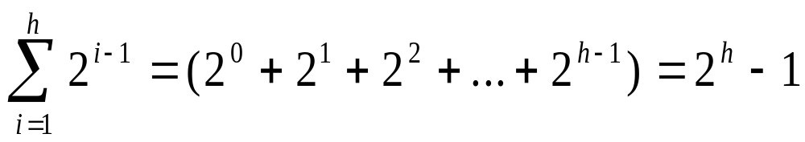
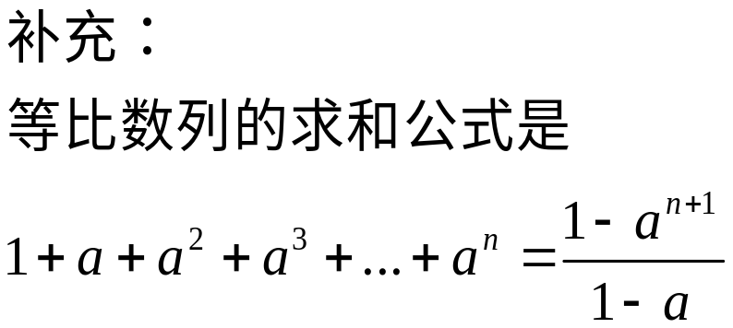
5.2 二叉树
5.2.2 二叉树的性质
性质5.2 高度为h的二叉树上至多有2^{h}–1个结点。
当h=0时，二叉树为空二叉树。
当h>0时，利用性质1，高度为h的二叉树中结点的总数最多为：

Slide 24
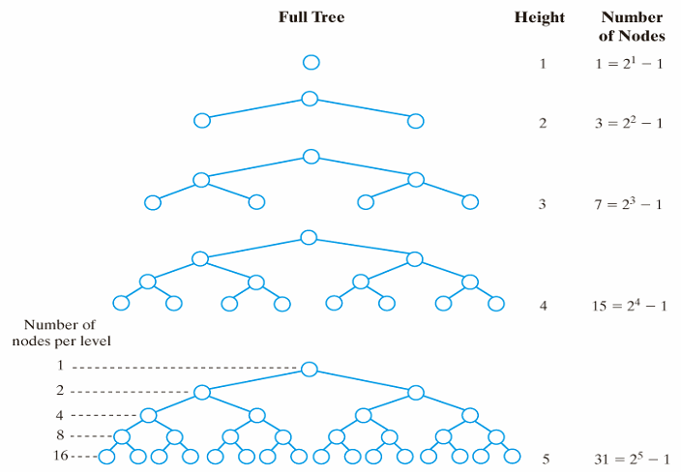
5.2 二叉树
5.2.2 二叉树的性质

Slide 25
5.2 二叉树
5.2.2 二叉树的性质
性质5.3 包含n个元素的二叉树的高度至少为 ⎡log₂ (n+1)⎤
根据性质2，高度为h的二叉树最多有2^{h} –1个结点（性质2），因而n≤2^{h} –1, 则有h ≥ log₂(n+1)。
由于h是整数，所以h≥ ⎡log₂ (n+1)⎤。

Slide 26
5.2 二叉树
5.2.2 二叉树的性质
性质5.4 任意一棵二叉树中，若叶结点的个数为n0，度为2的结点的个数为n2，则必有n0=n2+1。
设二叉树的度为1的结点数为n₁，树中结点总数为n，
则n=n0+n1+n2 ……①
（∵二叉树中只有度为0、1、2三种类型的结点）
设分支数为B，n个结点的二叉树，除了根结点外，每个结点都有一个分支进入，则B=n-1；分支是由度为1或者度为2的射出的，又有B=2n₂+n₁；
则有：n-1=2n₂+n₁ ➔n=2n₂+n₁+1……②
由① ②可得到：
n₀+n₁+n₂=2n₂+n₁+1 ➔ n₀+n₂=2n₂ +1 即n₂=n₀-1。

Slide 27
5.2 二叉树
5.2.2 二叉树的性质
定义5.4 高度为h的二叉树恰好有2^{h} –1个结点时称为满二叉树。
定义5.5 一棵二叉树中，只有最下面两层结点的度可以小于2，并且最下一层的叶结点集中在靠左的若干位置上。这样的二叉树称为完全二叉树。
0
0
1
2
1
2
3
4
5
6
3
4
5
6
7
8
9
10
11
12
13
14
7
8
9
9
(a)满二叉树
(b)完全二叉树
图5.6 几种特殊的二叉树

Slide 28
5.2 二叉树
5.2.2 二叉树的性质
定义5.6 扩充二叉树也称2-树，其中除叶子结点外，其余结点都必须有两个孩子。
53
23
30
11
12
13
17
8
9
3
5

Slide 29

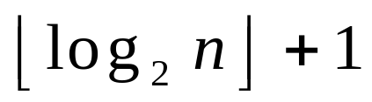
5.2 二叉树
5.2.2 二叉树的性质：完全二叉树的性质
性质5.5 具有n个结点的完全二叉树的高度为⎡log₂ (n+1)⎤。
证明：根据性质2
高度为h-1的完全二叉树结点个数最多为2^{h-1}-1
高度为h的完全二叉树结点个数最多为2^{h}-1
高度为h的完全二叉树结点个数取值范围[2^{h-1} , 2^{h})
结论：
⑴ n个结点的二叉树中完全二叉树最矮，高度为⎡log₂ (n+1)⎤。
⑵ n个结点的完全二叉树和二叉判定树的高度是一样的
性质2 高度为h的二叉树上至多有2^{h} –1个结点。
①
②
①
2^{h-1}≤n＜2^{h}
log₂n＜h ≤ log₂n+1
∵h是整数 ∴h=
②
2^{h-1} - 1＜ n ≤ 2^{h} – 1
log₂(n+1) ≤ h＜log₂(n+1)+1
h = ⎡log₂ (n+1)⎤

Slide 30
5.2 二叉树
5.2.2 二叉树的性质：完全二叉树的性质
性质5.6 假定对一棵有n个结点的完全二叉树中的结点，按从上到下、从左到右的顺序，从0到n-1编号（见图5.6(c)），设树中一个结点的序号为i，0≤i＜n ，则有以下关系成立：
（1）当i=0时，该结点为二叉树的根。
（2）若i>0，则该结点的双亲的序号为⎣(i-1)/2⎦
（3）若2i+1＜n，则该结点的左孩子的序号为2i+1，否则该结点无左孩子。
（4）若2i+2＜n，则该结点的右孩子的序号为2i+2，否则该结点无右孩子。
0
0
1
2
1
2
3
4
5
6
3
4
5
6
7
8
9
10
11
12
13
14
7
8
9
(a)满二叉树
(b)完全二叉树

Slide 31
5.2 二叉树
5.2.2 二叉树的性质
4. 一棵三叉树中，已知度为3的结点个数等于度为2的节点数，且树中叶子结点的数目为13，则度为2的结点数目为 。
A. 4 B. 2 C. 3 D. 5
Answer: A
Notes:
n=n0+n1+n2+n3
n-1=n1+2n2+3n3
n3=n2, n0=13,
n1+5n2=13+n1+2n2-1
3n2=12
n2=4.应为A

Slide 32
5.2 二叉树
5.2.3 二叉树ADT
ADT BinaryTree{
Data: 二叉树是结点的有限集合，该集合或者为空集，或者是由一个根和两个互不相交的称为该根的左子树和右子树的二叉树组成。
Operations:
Create()： 创建一棵空二叉树。
Destroy(): 撤销一棵二叉树。
IsEmpty()：若二叉树空，则返回true，否则返回false。
Clear(): 移去所有结点，成为空二叉树。
Root(x)：取x为根结点；若操作成功，则返回true，否则返回false
MakeTree(x,left，right)：创建一棵二叉树，x为根结点，left为
左子树，right为右子树。
BreakTree(x ,left, right)：拆分二叉树为三部分，x为根的值，
left和right分别为原树的左右子树
PreOrder： 使用函数Visit访问结点，先序遍历二叉树。
InOrder： 使用函数Visit访问结点，中序遍历二叉树。
PostOrder：使用函数Visit访问结点，后序遍历二叉树。
}

Slide 33
5.2 二叉树
5.2.4 二叉树的存储表示
1. 完全二叉树的顺序表示
完全二叉树中的结点可以按层次顺序存储在一片连续的存储单元中。根结点保存在编号为0的位置上。
0
1
2
0 1 2 3 4 5 6 7 8 9
3
4
5
6
0
1
2
3
4
5
6
7
8
9
7
8
9
图6.4(b) 完全二叉树
图6.5 图6.4(b)完全二叉树的顺序表示
注意：一般的二叉树不适合用这种存储结构。

Slide 34
5.2 二叉树
5.2.4 二叉树的存储表示
2. 二叉树的链接表示
lChild element rChild
A
A
B
C
B
^
C
D
E
F
^
E
^
^
F
^
^
D
^
(a)二叉树 (b)二叉树的链接表示
图6-6 二叉树的链接表示
一棵有n个结点的二叉树中，每个结点有2个指针域。
∵指针域有2n个。除了根结点外，其它结点均有一个指向它的指针，此项开支用掉n-1个指针域。
∴空指针域的数目为2n-(n-1)=n+1。

Slide 35
5.2 二叉树
5.2.4 二叉树的存储表示
二叉树的二叉链表结构有利于从双亲到孩子方向的访问。如果已知二叉树的一个结点，要查找其双亲结点，在该结构下只能采取从根开始，遍历整个二叉树来实现，这显然是费时的。
如果应用程序需要经常执行从孩子到双亲访问，可在二叉链表结点中增加一个parent域，令它指向该结点的双亲结点。这就实现了从孩子到双亲，以及从双亲到孩子的双向链接结构，形成多重链表。

Slide 36
5.2 二叉树
5.2.5 二叉树类
程序5.1 二叉树结点类
template<class T>
struct BTNode {
BTNode(){ lChild = rChild = NULL; }
BTNode(const T& x) {
element =x;
lChild = rChild = NULL;
}
BTNode(const T& x, BTNode<T>* l, BTNode<T>* r) {
element = x;
lChild = l;
rChild = r;
}
T element;
BTNode<T> *lChild, *rChild;
};

Slide 37
5.2 二叉树
5.2.5 二叉树类
程序5.2 二叉树类
template<class T>
class BinaryTree {
public:
BinaryTree(){root = NULL;}
~BinaryTree(){Clear();}
bool IsEmpty()const;
void Clear();
bool Root(T& x)const;
void MakeTree(const T& e,BinaryTree<T>& left,BinaryTree<T>& right);
void BreakTree(T& e,BinaryTree<T>& left,BinaryTree<T>& right);
void PreOrder(void(*Visit)(T& x));
void InOrder(void(*Visit)(T& x));
void PostOrder(void(*Visit)(T& x));
protected:
BTNode<T>* root;
private:
void Clear(BTNode<T>* t);
void PreOrder(void(*Visit)(T& x),BTNode<T>* t);
void InOrder(void(*Visit)(T& x), BTNode<T>* t);
void PostOrder(void(*Visit)(T& x), BTNode<T>* t);
};

Slide 38
5.2 二叉树
5.2.6 实现二叉树基本运算
本小节中，我们主要实现MakeTree、BreakTree和Root运算，而将二叉树遍历算法留待下一小节专门讨论。
Clear()函数释放二叉链表中的所有结点，它需要通过遍历二叉树来实现。

Slide 39
5.2 二叉树
5.2.6 实现二叉树基本运算
程序5.3 部分二叉树运算
template<class T>
bool BinaryTree<T>::Root(T& x)const
{
if(root)
{
x = root->element;
return true;
}
else return false;
}
A
B
C
D
E
F

Slide 40
5.2 二叉树
5.2.6 实现二叉树基本运算
程序5.3 部分二叉树运算：建立一棵二叉树

Slide 41
5.2 二叉树
5.2.6 实现二叉树基本运算
程序5.3 部分二叉树运算
template<class T>
void BinaryTree<T>::MakeTree(const T& x,
BinaryTree<T>& left,BinaryTree<T>& right)
{ if(root||&left==&right) return;
root = new BTNode<T>(x, left.root, right.root);
left.root = right.root = NULL;
}
BTNode(const T& x, BTNode<T>* l,BTNode<T>* r)
{ element = x; lChild = l; rChild = r;
}
A
left.root
D
C
right.root
=NULL
=NULL
E
F

Slide 42
5.2 二叉树
5.2.6 实现二叉树基本运算
程序5.3 部分二叉树运算
…
if(root||&left==&right) return;
root = new BTNode<T>(x, left.root, right.root);
left.root = right.root = NULL;
}
执行t1.MakeTree(‘A’, t2, t3);
若缺少：
(1)判断t1.root != NULL;
(2)判断&t2 == &t3
(3) left.root = right.root =NULL;
t1
N
^
^
P
^
t2
D
^
C
t3
可能导致：
(1) t1的结点全部丢失
(2) t1左右子树的结点是同一空间
(3)共享结点的现象发生
^
E
^
^
F
^

Slide 43
5.2 二叉树
5.2.6 实现二叉树基本运算
程序5.3 部分二叉树运算
template<class T>
void BinaryTree<T>::BreakTree(T& x,
BinaryTree<T>&left,BinaryTree<T>&right)
{
if(!root||&left==&right||left.root||right.root)
return;
x = root->element;
left.root = root->lChild;
right.root = root->rChild;
delete root;
root = NULL;
}
root
A
root=∧
left.root→
D
C
←right.root
E
F

Slide 44
5.2 二叉树
5.2.6 实现二叉树基本运算
程序5.4 main函数——一个测试程序
int main(void)
{
BinaryTree<char>a, b, x, y, z;
y.MakeTree('E', a, b);
z.MakeTree('F', a, b);
x.MakeTree('C', y, z);
y.MakeTree('D', a, b);
z.MakeTree('B', y, x);
z.BreakTree(e, y, x);
return 0;
}
a b x y z
z
B
y
x
D
C
E
F
y
z

Slide 45
5.3 二叉树的遍历
5.1.2 基本术语
遍历（traverse）一个有限结点的集合，意味着对该集合中的每个结点访问且仅访问一次。
A
课堂提要
第5章 树
5.1 树的基本概念
5.2 二叉树
5.3 二叉树的遍历
5.5 树和森林
5.7 哈夫曼树和哈
夫曼编码
B
C
D
E
F
二叉树遍历算法:
(I) 先左后右：VLR，LVR，LRV
(II)先右后左：VRL，RVL，RLV-逆

Slide 46
5.3 二叉树的遍历
5.3.1 二叉树遍历算法
⑴ 先序遍历（VLR）
    若二叉树为空，则空操作；
    否则
    ①访问根结点；
    ②先序遍历左子树；
    ③先序遍历右子树。
A
B
C
D
E
F
先序遍历序列： A B D C E F

Slide 47
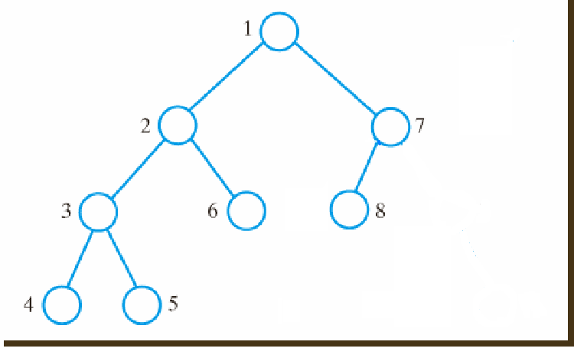
先序遍历序列： A B D G H E C F
A
B
C
D
E
F
G
H

Slide 48
5.3 二叉树的遍历
5.3.1 二叉树遍历算法
(2) 中序遍历（LVR）
    若二叉树为空，则空操作；
    否则
    ①中序遍历左子树；
    ② 访问根结点；
    ③ 中序遍历右子树。
A
B
C
D
E
F
中序遍历序列：B D A E C F

Slide 49
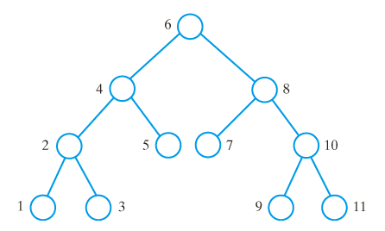
中序遍历
A
B
C
D
E
F
G
H
I
J
K

Slide 50
中序遍历：
A
A
B
C
B
C
D
E
F
G
D
E
F
G
H
I
J
K
H
I
J
K
H
D
I
B
E
A
F
C
J
G
K

Slide 51
5.3 二叉树的遍历
5.3.1 二叉树遍历算法
(3)后序遍历 （LRV）
若二叉树为空，则空操作；
否则
①后序遍历左子树；
②后序遍历右子树；
③访问根结点。
A
B
C
D
E
F
后序遍历序列：D B E F C A

Slide 52
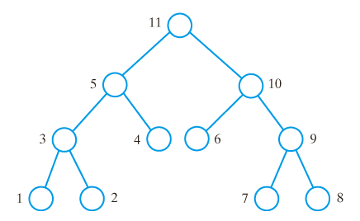
后序遍历
A
B
C
D
E
F
G
H
I
J
K

Slide 53
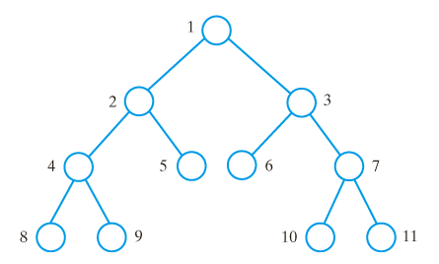
层次遍历
A
B
C
D
E
F
G
H
I
J
K

Slide 54
5.3 二叉树的遍历
5.3.2 二叉树遍历的递归算法
对于遍历运算，设计了一个面向用户的公有成员函数和一个具体实现遍历操作的递归私有成员函数，两者共同完成遍历运算的功能。
  公有成员函数：非递归函数，作为与用户的接口。它调用私有的递归函数。
  私有成员函数：递归函数，具体实现遍历操作。被公有成员函数调用。

Slide 55
5.3 二叉树的遍历
5.3.2 二叉树遍历的递归算法
函数指针
函数指针格式：函数返回类型 (*函数指针名)(参数1，参数2…)
#include <iostream.h>
int max(int x,int y){return x > y ? x : y;}
int min(int x,int y){return x < y ? x : y;}
int add(int x,int y){return x + y;}
void process(int x,int y, int (*fun) (int,int)){
int result;
result = fun(x,y);
cout << result << endl;
}
int main(){
int x=1,y=2;
process(x,y,min);
process(x,y,max);
process(x,y,add);
return 0;
}
函数返回类型 (*函数指针名)(参数1, 参数2)
int (*fun)(int, int)
程序运行结果：
1
2
3

Slide 56
5.3 二叉树的遍历
5.3.1 二叉树遍历算法
⑴ 先序遍历（VLR）
    若二叉树为空，则空操作；
    否则
    ①访问根结点；
    ②先序遍历左子树；
    ③先序遍历右子树。

Slide 57
5.3 二叉树的遍历
5.3.2 二叉树遍历的递归算法
先序遍历算法思想：
1.若二叉树为空，则空操作；2.否则
2.1 访问根结点；
2.2 先序遍历左子树；
2.3 先序遍历右子树。
程序5.5 访问元素函数
template<class T>
void Visit(T& x) {
cout << x << "\t";
}
程序5.6 先序遍历
template<class T>
void BinaryTree<T>::PreOrder(void(*Visit)(T& x))
{
PreOrder(Visit,root);
}
template<class T>
void BinaryTree<T>::PreOrder(void(*Visit)(T& x), BTNode<T>* t)
{
if(t)
{ Visit(t->element);
PreOrder(Visit, t->lChild);
PreOrder(Visit, t->rChild);
}
}
Notes:
\Te 问题？

Slide 58
5.3 二叉树的遍历
5.3.2 二叉树遍历的递归算法
补充：中序遍历
template<class T>
void BinaryTree<T>::InOrder(void(*Visit)(T& x))
{
InOrder(Visit,root);
}
template<class T>
void BinaryTree<T>::InOrder(void(*Visit)(T& x), BTNode<T>* t)
{
if(t)
{ InOrder(Visit, t->lChild);
Visit(t->element);
InOrder(Visit, t->rChild);
}
}

Slide 59
5.3 二叉树的遍历
5.3.2 二叉树遍历的递归算法
补充：后序遍历
template<class T>
void BinaryTree<T>::PostOrder(void(*Visit)(T& x))
{ PostOrder(Visit,root);
}
template<class T>
void BinaryTree<T>::PostOrder(void(*Visit)(T& x), BTNode<T>* t)
{ if(t)
{ PostOrder(Visit, t->lChild);
PostOrder(Visit, t->rChild);
Visit(t->element);
}
}

Slide 60
5.3 二叉树的遍历
关于三种遍历算法：
1.给定一棵二叉树，能写出它的三种遍历序列。
2.给出二叉树的先序遍历序列和中序遍历序列可以唯一确
定一棵二叉树。
3.给出二叉树的后序遍历序列和中序遍历序列可以唯一确
定一棵二叉树。
4.当n>1时，给出二叉树的先序遍历序列和后序遍历序列不
可以唯一确定一棵二叉树。
A
A
例如：先序序列：AB，后序序列：BA
注意n>1的条件！
B
B
例如：先序序列：A，后序序列：A
A

Slide 61
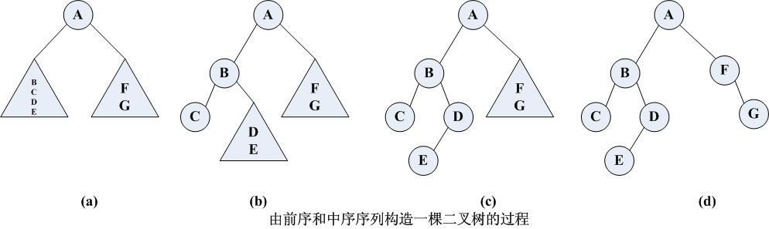
5.3 二叉树的遍历
例 已知结点的先序序列和中序序列分别为：
  先序序列 A B C D E F G
  中序序列 C B E D A F G
则可按上述分解求得整棵二叉树,其构造过程:
首先由前序序列得知二叉树的根为A，则其左子树的中序序列为（CBED），又右子树的中序序列为（FG）。
反过来得知其左子树的前序序列必为（BCDE），右子树的前序序列为（FG）。
类似地，可由左子树的前序序列和中序序列构造A的左子树，由右子树的前序序列和中序序列构造得A的右子树。

Slide 62
5.3 二叉树的遍历
5.3.3 二叉树遍历的应用实例
利用二叉树遍历思想可以解决许多二叉树的应用问题。
1.计算二叉树的结点数
程序5.7 求二叉树的结点数
template<class T>
int BinaryTree<T>::Size()
{
return Size(root);
}
template<class T>
int BinaryTree<T>::Size(BTNode<T>* t)
{
if(!t) return 0;
else
return Size(t->lChild) + Size(t->rChild) + 1;
}
A
B
C
D
E
F
算法思想：
1.若二叉树为空，则返回结点数为0；
2.否则，返回“左子树结点数+右子树结点数+1”。

Slide 63
5.3 二叉树的遍历
5.3.3 二叉树遍历的应用实例
利用二叉树遍历思想可以解决许多二叉树的应用问题。
2.二叉树复制
程序5.8 二叉树复制
template<class T>
BTNode<T>* BinaryTree<T>::Copy(BTNode<T>* t)
{
if(!t) return NULL;
BTNode<T>* q = new BTNode<T>(t->element);
q->lChild = Copy(t->lChild);
q->rChild = Copy(t->rChild);
return q;
}
算法思想：
1.若二叉树为空，则空操作；
2.否则
2.1 构造并复制新的根
结点；
2.2 复制左子树；
2.3 复制右子树。
A
t
A
q
B
C
==>
B
C
D
E
F
D
E
F

Slide 64
5.3 二叉树的遍历
5.3.3 二叉树遍历的应用实例
利用二叉树遍历思想可以解决许多二叉树的应用问题。
3.补充：Clear函数
template<class T>
void BinaryTree<T>::Clear(BTNode<T>* t){
if(t){
Clear(t->lChild);
Clear(t->rChild);
cout <<"delete"<<t->element<<"..."<<endl;
delete t;
}
}
算法思想：
1.若二叉树为空，则空操作；
2.否则
2.1 释放左子树；
2.2 释放右子树；
2.3 释放根结点。

Slide 65
5.3 二叉树的遍历
5.3.3 二叉树遍历的应用实例
二叉树在很多领域都有着广泛的应用——
（1）编译原理中的表达式树
（2）专家系统中的决策树
（3）猜谜游戏的决策树

Slide 66
5.3 二叉树的遍历
5.3.3 二叉树遍历的应用实例
二叉树在很多领域都有着广泛的应用——
（1）编译原理中的表达式树
(a) a/b
(b) a*b+c
(c) a*(b+c)
(d) a*(b+c*d)/e
/
+
*
/
a
b
*
c
a
+
*
e
a
b
b
c
a
+
b
*
先序遍历→前缀表达式
中序遍历→中缀表达式
后序遍历→后缀表达式
编译原理中还
用了语法树
c
d

Slide 67
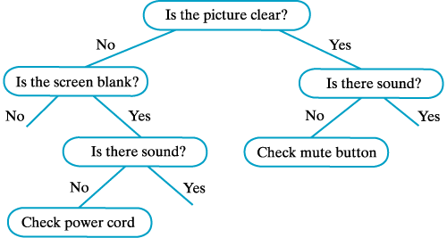
5.3 二叉树的遍历
5.3.3 二叉树遍历的应用实例
二叉树在很多领域都有着广泛的应用——
（2）专家系统中的决策树

Slide 68
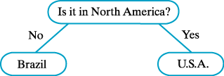
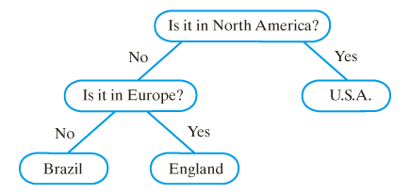
5.3 二叉树的遍历
5.3.3 二叉树遍历的应用实例
二叉树在很多领域都有着广泛的应用——
（3）猜谜游戏的决策树

Slide 69
5.5 树和森林
前两几节中，我们已介绍了树和森林的定义和概念，并对二叉树作了详细介绍，现在再回过头来讨论森林和二叉树的转换、树或森林的存储表示及其遍历算法。
课堂提要
第5章 树
5.1 树的基本概念
5.2 二叉树
5.3 二叉树的遍历
5.5 树和森林
5.7 哈夫曼树和哈
夫曼编码

Slide 70
5.5 树和森林
5.5.1 森林与二叉树的转换
1. 树(Tree)转换为二叉树(BTree)算法
树可以唯一地表示成一棵二叉树：
⑴ 将树中的兄弟用线连接；
⑵ 对各结点，保留最左孩子的连线，去掉其余孩子的连线；
⑶ 调整为习惯的二叉树形(水平右斜，垂直左斜)。
A
D
A
D
B
C
E
F
G
B
E
K
H
J
C
H
F
K
J
G
(a)森林F=(T1,T2)
(b) F所对应的二叉树

Slide 71
5.5 树和森林
5.5.1 森林与二叉树的转换
1. 树(Tree)转换为二叉树(BTree)算法
D
D
再看一例
E
E
F
G
H
F
H
J
A
J
G
A
B
C
K
B
C
K
==>
C
G
G
C
K
==>
A
A
K

Slide 72
5.5 树和森林
5.5.1 森林与二叉树的转换
1. 树(Tree)转换为二叉树(BTree)算法
注意：
⑴ 左孩子右兄弟。(树→二叉树)
二叉树中有两个结点X和Y，且X是Y的双亲
⑵ 树的根结点没有兄弟，所以树对应的二叉树根结点没有右子树
二叉树中 | 树中
Y是X左孩子 | Y是X孩子
Y是X右孩子 | Y是X兄弟

Slide 73
5.5 树和森林
5.5.1 森林与二叉树的转换
2.森林(Forest)转换成二叉树(BTree)
可以将任何森林唯一地表示成一棵二叉树。
方法如下：
(1)若F为空，则B为空二叉树
(2)若F非空，则B的根是F中第一棵子树T₁的根R₁，B的左子树是T₁的子树森林（T₁₁，T₁₂，…，T_{1m}）所对应的二叉树，B的右子树是森林（T₂，…，T_{n}）所对应的二叉树
最后所形成的二叉树就是森林所对应的二叉树。

Slide 74
5.5 树和森林
5.5.1 森林与二叉树的转换
2.森林(Forest)转换成二叉树(BTree)
A
D
A
D
①
B
C
E
F
G
B
E
C
H
F
K
H
J
A
K
J
G
②
B
D
C
E
K
H
F
J
G

Slide 75
5.5 树和森林
5.5.1 森林与二叉树的转换
3.二叉树转换成森林(B→F)
A
左孩子右兄弟
A
D
B
D
B
C
E
F
G
C
E
K
H
J
K
H
F
J
G

Slide 76
5.5 树和森林
5.5.1 森林与二叉树的转换
3.二叉树转换成森林(B→F)
一棵二叉树B转换成的森林中有多少棵树？
一棵二叉树转化成的森林中所具有的树的数目，等于二叉树从根结点开始沿右链到第一个没有右孩子的结点所经过的结点数目。
A
B
E
C
F
G
H
经过3个结点，故森林中3棵树
D
I
J

Slide 77
5.5 树和森林
5.5.1 森林与二叉树的转换
3.二叉树转换成森林(B→F)
A
B
E
C
F
G
D
H
I
A
E
G
J
B
C
D
F
H
I
J

Slide 78
5.5 树和森林
5.5.2 树和森林的存储表示
1. 多重链表表示法
element child₁ child₂ …… child_{m}
其中m是树的度。每个结点的指针域个数均为m，故又称为等长的多重链表。
优点：处理简单。
缺点：空指针域多，有浪费。
设树中有n个结点，总共有n*m个指针域，其中，只有n-1个非空指针域，故空指针域个数为：
n*m-(n-1)=n(m-1)+1

Slide 79
5.5 树和森林
5.5.2 树和森林的存储表示
2. 孩子兄弟表示法
孩子兄弟(左子/右兄弟)表示法实质上就是树所对应的二叉树的二叉链表表示法。其每个结点为：
leftChild element rightSibling
D
D
D ∧
E
F
G
E
E
H
F
∧ H ∧
F
H
J
J
G
∧ J ∧
∧ G ∧

Slide 80
5.5 树和森林
5.5.2 树和森林的存储表示
3. 双亲表示法
每个结点有两个域：element和parent。parent域为指向该结点的双亲结点的下标。
可以对树中结点按自上而下、自左向右(按层次)的次序顺序存储起来。
element parent
D
012345
DEFGHJ
-1 00012
E
F
G
H
J
双亲表示法
顺序存储的双亲表示法
思考：如何查找结点的双亲和孩子？

Slide 81
5.5 树和森林
5.5.2 树和森林的存储表示
4. 三重链表表示法
leftChild element rightSibling parent
D
D ∧ ∧
E
E
F
G
∧ H ∧
F
H
J
∧ J ∧
∧ G ∧
优点：可以很方便地得到节点的双亲和孩子信息。

Slide 82
5.5 树和森林
5.5.2 树和森林的存储表示
5. 带右链的先序表示法
数据元素按对应二叉树的先序遍历的顺序存储结点。
数据元素有三个数据项，element, lTag, sibling。
sibling 指向结点的右兄弟
lTag为0表示有左孩子，左孩子存于相邻单元
lTag为1表示无孩子

Slide 83
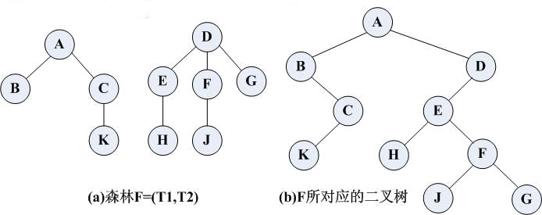
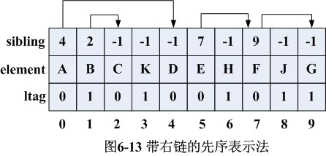
5.5 树和森林
5.5.2 树和森林的存储表示
5. 带右链的先序表示法

Slide 84
5.5 树和森林
5.5.3 树和森林的遍历
1．按深度方向遍历
对森林的深度遍历与二叉树类似，根据树的递归定义，可以有两种遍历次序：先序遍历和中序遍历。
森林(F) | 对应 | 二叉树(B)
先序遍历 | 等价于 | 先序遍历
中序遍历 | 等价于 | 中序遍历
后序遍历不常用。

Slide 85
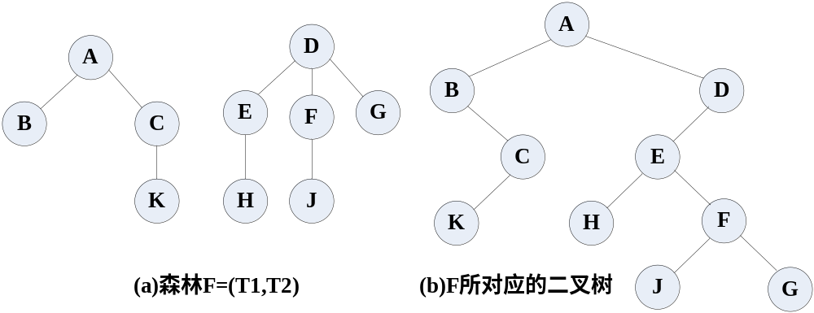
5.5 树和森林
5.5.3 树和森林的遍历
1．按深度方向遍历
（1）先序遍历：若森林为空，则遍历结束。否则、
a) 访问第一棵树的根；
b) 按先序遍历第一棵树的根结点的子树组成的森林；
c) 按先序遍历其余树组成的森林。
对上图（a)的森林的先序遍历的结果是：A B C K D E H F J G，它等同于对(b)的二叉树的先序遍历。

Slide 86
5.5 树和森林
5.5.3 树和森林的遍历
1．按深度方向遍历
（1）中序遍历：若森林为空，则遍历结束，否则
a) 按中序遍历第一棵树的根结点的子树组成的森林；
b) 访问第一棵树的根；
c) 按中序遍历其余树组成的森林。
对上图（a)的森林的中序遍历的结果是：B K C A H E J F G D，它等同于对(b)的二叉树的中序遍历。

Slide 87
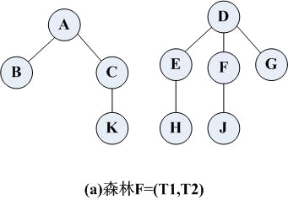
5.5 树和森林
5.5.3 树和森林的遍历
1．按宽度方向遍历
首先访问处于第一层的结点，然后访问处于第二层的结点，再访问第三层，…，等，最后访问最下层的结点。
对上图的森林按宽度方向的遍历结果是：A D B C E F G K H J

